Slide 1


Studio Legale
Fava & Partner www.avvocati.bz.it
Licenza di caccia, condanna in sede penale
e riabilitazione
Brunico, 16 marzo 2018
Avv. Federico Fava

Slide 2
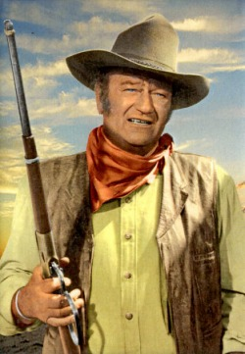
PREMESSA: IL DIRITTO DI PORTARE ARMI NELL’ORDINAMENTO ITALIANO
Corte Cost., sent. 16 dicembre 1993, n. 440 (ma anche T.R.G.A. BZ n. 51/2018):
nel nostro ordinamento il porto d’armi non costituisce un diritto vero e proprio, ma un’eccezione al normale divieto di portare armi;
il “diritto di portare armi”: solo nei confronti di persone, per cui esiste la perfetta e completa sicurezza circa il buon uso delle armi stesse, in modo da escludere dubbi e perplessità sotto il profilo dell’ordine pubblico e della tranquillità.

Slide 3
CONDANNA PENALE ED EFFETTI SULLA LICENZA DI CACCIA – Art. 43 T.U.L.P.S.
L’art. 43 T.U.L.P.S. impedisce il rilascio (e dunque comporta la revoca) di licenze di porto d’armi per i condannati:
alla reclusione per delitti non colposi contro le persone commessi con violenza, per furto, rapina, estorsione, sequestro di persona;
a pena detentiva per violenza o resistenza alla pubblica autorità o delitti contro la personalità dello Stato o contro l’ordine pubblico;
per diserzione o porto abusivo di armi.

Slide 4
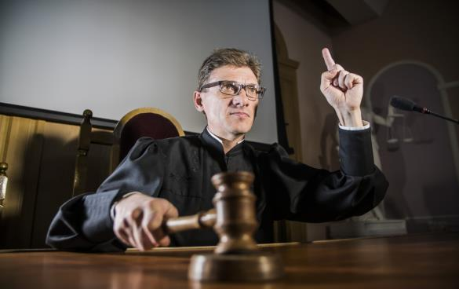
“CONDANNA” E RIABILITAZIONE
Quali sono gli effetti della riabilitazione (art. 178 c.p.) sulle precedenti condanne dell’art. 43 T.U.L.P.S. (?)
NOTA: la riabilitazione può essere chiesta (di regola) tre anni dopo l’esecuzione della pena al Tribunale di Sorveglianza e determina l’estinzione della pena e degli effetti penali della condanna.

Slide 5
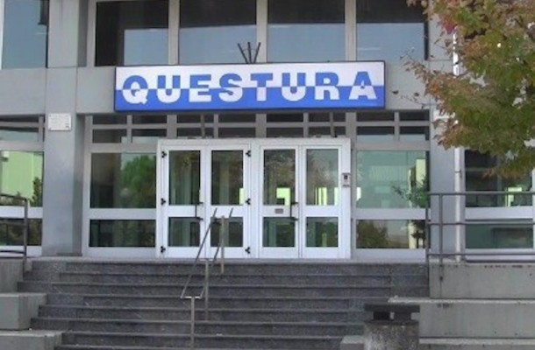
COSA DEVE FARE LA QUESTURA
IN CASO DI RIABILITAZIONE
Sul punto, vi erano due posizioni in caso di riabilitazione:
tesi favorevole: secondo una parte della giurisprudenza del Consiglio di Stato (sez. III, 12 febbraio 2013, n. 822; sez. III, 4 marzo 2015) e di merito (T.A.R. Toscana, sez. II, 17 giugno 2016, n. 1003) le condanne delle lettere (a) e (b) dell’art. 43 T.U.L.P.S. non determinano l’automatico rigetto o la revoca della licenza in materia di armi;
tesi contraria: ora assolutamente maggioritaria (parere del Consiglio di Stato, sez. I, 11 luglio 2016, n. 1620 e successive circolari ministeriali e giurisprudenza) non possono essere concesse licenze in materia di armi (e, se ci sono, devono essere revocate), anche in caso di riabilitazione.

Slide 6

REVOCA DELLE LICENZE:
LA CIRCOLARE DEL MINISTERO INTERNO
La circolare del 2 agosto 2016, n. 557 del Ministero dell’Interno:
cosa succede alle licenze di porto d’arma rilasciate in adesione all’interpretazione favorevole dell’art. 43 T.U.L.P.S. e che andrebbero revocate secondo i pareri del Consiglio di Stato del 2014 e 2016;
alle persone che hanno ottenuto ripetuti rinnovi del titolo di polizia devono comunque essere revocate le licenze, o dev’essere valutata la situazione personale e la loro condotta successiva al compimento del reato;
- in entrambi i casi, risposta negativa: scatta la revoca automatica della licenza.

Slide 7

ALTRE QUESTIONI SUL
CONCETTO DI “CONDANNA”
si considera anche la condanna a pena pecuniaria (?)
no, perché la legge parla solo di pena detentiva, ad eccezione di quelle per porto abusivo d’armi (T.R.G.A. BZ 52/2018);
vale anche per le condanne inferiori a 6 mesi di reclusione antecedenti al 1981 (la L. 689/1981 ha consentito la conversione in pena pecuniaria delle condanne detentive fino a 6 mesi) (?)
no (Cons. Stato 4660/2016), ad eccezione di quelle per porto abusivo d’armi (T.R.G.A. BZ 52/2018).

Slide 8
ALTRE QUESTIONI SUL
CONCETTO DI “CONDANNA” (segue)
si applica anche ai casi di c.d. “patteggiamento” (?)
sì, anche il “patteggiamento” è considerato una condanna (circolare 557/2016 Min. Interno);
vale anche in caso di sospensione condizionale della pena (?)
sì, in quanto si tratta comunque di condanna;
si deve escludere la nuova “tenuità del fatto” (art. 131-bis c.p.) (?)
si deve valutare caso per caso (circolare 557/2016).

Slide 9
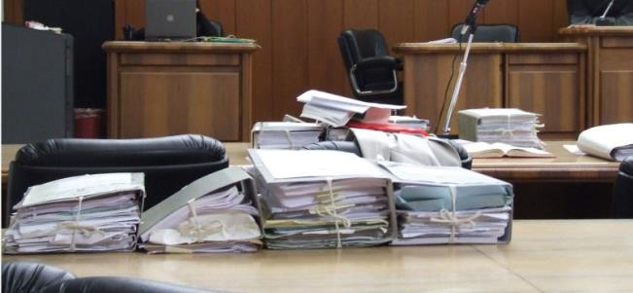
E IN CASO DI “ARCHIVIAZIONE”
DEL PROCEDIMENTO PENALE (?)
L’archiviazione del procedimento non rientra nel rigetto automatico dell’art. 43, co. 1, T.U.L.P.S. (solo per i casi di “condanna”); tuttavia
la Questura ha un potere ampiamente discrezionale sulla prognosi di affidabilità nell’uso dell’arma;
la Questura può rigettare la licenza, oltre che su condotte penalmente rilevanti, anche su comportamenti non penalmente sanzionabili o sanzionati (come in caso di archiviazione), rivelatori di una non completa affidabilità nel corretto uso delle armi (Cons. Stato, sez. I, n. 3010/2003; T.A.R. Lazio, sez. I-ter, n. 890/2018).

Slide 10

“ARCHIVIAZIONE” PENALE
E GIURISPRUDENZA DEL T.R.G.A. BZ
Contraria al ricorrente (maggioritaria) la sentenza del 22 giugno 2016, n. 212 (est. Engl): a nulla rileva l’archiviazione del procedimento penale a carico del ricorrente (per il reato di rissa), poiché il giudizio di affidabilità in materia di porto d’armi è espressione di un potere ampiamente discrezionale, non strettamente condizionato alle vicende penali dell’istante.
Favorevole al ricorrente: la recentissima sentenza del 7 febbraio 2018, n. 51 (est. Dellantonio) che ha accolto l’interpretazione favorevole per il ricorrente, il cui procedimento penale (per lesioni in stato di ubriachezza) era stato archiviato (perché i testimoni ritenuti non credibili): annullato il rigetto della Questura.

Slide 11

LA GIURISPRUDENZA DEL
T.R.G.A. DI BOLZANO (2017, 2018)
Nel 2017 ci sono state – su oltre 20 pronunce in materia – soltanto 5 pronunce favorevoli al ricorrente;
Nel 2018, sino ad ora (marzo), soltanto 2 pronunce favorevoli al ricorrente (1 per il caso di archiviazione).

Slide 12
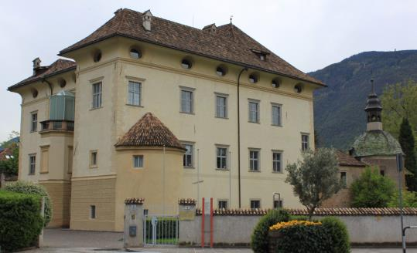
LA GIURISPRUDENZA DEL
T.R.G.A. DI BOLZANO: LICENZA DI CACCIA E GUIDA IN STATO DI EBBREZZA
Contraria al ricorrente: secondo la sentenza del 19 aprile 2017, n. 170 (est. Pantozzi) è legittima la revoca della Questura del porto d’armi ad uso caccia per un soggetto condannato due volte per guida in stato di ebbrezza (l’ultimo caso il conducente era fuggito all’alt intimato dai Carabinieri dopo un incidente);
Favorevole al ricorrente: secondo la sentenza del 24 maggio 2017, n. 220 (est. Pantozzi) non è sufficiente un unico episodio di guida in stato di ebbrezza (tasso 2,30 e 1,90 g/L), anche in presenza di incidente, per il rigetto o la revoca del porto d’armi ad uso caccia.

Slide 13
LA GIURISPRUDENZA DEL
T.R.G.A. DI BOLZANO: LICENZA DI CACCIA E PENA PECUNIARIA (L. 689/1981)
Favorevole al ricorrente: secondo la sentenza dell’8 marzo 2017, n. 119 (est. Pantozzi) rileva la possibilità in “astratto” di conversione della pena detentiva in pena pecuniaria (condanna per lesioni a 2 mesi e 20 giorni antecedente al 1981: con la L. 689/1981 possibile la conversione in pena pecuniaria); da principio T.R.G.A. Trento n. 341/2016 e quindi Consiglio di Stato n. 4660/2016.
Contraria al ricorrente: secondo la sentenza del 7 febbraio 2018, n. 52 (est. Pirrone) la possibilità in “astratto” di conversione della pena detentiva in pena pecuniaria non si applica per i reati di porto abusivo di armi.

Slide 14
LA GIURISPRUDENZA DEL
T.R.G.A. DI BOLZANO: LICENZA DI CACCIA E RIABILITAZIONE
Contraria al ricorrente (maggioritaria) secondo la sentenza del 13 dicembre 2017, n. 66 (est. Del Gaudio) l’art. 43 T.U.L.P.S. preclude il rilascio di licenze di porto d’armi (e impone la revoca di quelle già rilasciate) nei confronti di chi sia stato condannato per uno dei reati indicati dal medesimo primo comma anche nel caso in cui egli abbia ottenuto la riabilitazione (condanna per furto);
Favorevole al ricorrente (isolata) secondo la sentenza dell’8 febbraio 2017, n. 129 (est. Michaeler) è illegittima la revoca della Questura del porto d’armi ad uso caccia per un soggetto condannato per bracconaggio (e detenzione abusiva di armi) per cui sia intervenuta la riabilitazione.

Slide 15

CONCLUSIONE: L’ART. 43 T.U.L.P.S. è ILLEGITTIMO COSTITUZIONALMENTE (?)
Ad avviso del T.A.R. Toscana, ordinanza 19 dicembre 2017:
l’art. 43, co. 1, T.U.L.P.S. è illegittimo costituzionalmente per violazione del principio di ragionevolezza (art. 3 Cost.);
la norma sarebbe illegittima perché pone un divieto assoluto ed automatico di concedere il porto d’armi a soggetti condannati anche per un reato (il furto) che è estraneo all’uso delle armi e non incide sul loro utilizzo;
al momento in cui si scrive la questione non risulta ancora iscritta a ruolo davanti alla Corte costituzionale.

Slide 16
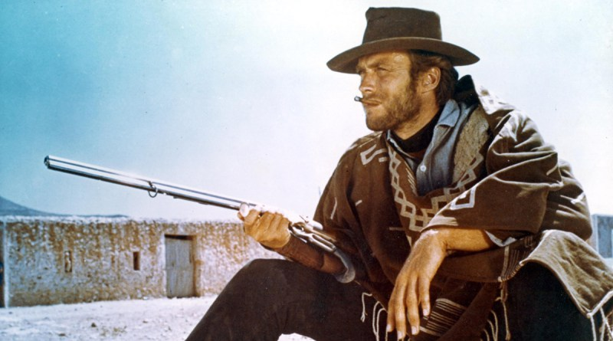
Studio Legale
Fava & Partner www.avvocati.bz.it
GRAZIE PER L’ATTENZIONE
Avv. Federico Fava

